Slide 1
复习

Slide 2
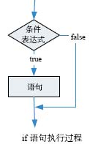
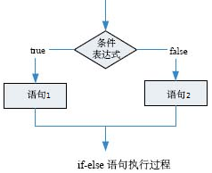
if 结构
if 语句
一般格式：
if(条件表达式)
语句1；
if_else 语句
if(条件表达式)
语句1；
else
语句2；

Slide 3
if语句的嵌套
else_if 格式
if(表达式1) 语句1;
else if(表达式2) 语句2;
else if(表达式2) 语句3;
……
else if(表达式n-1) 语句n-1;
else 语句n；
if_else 格式：
if（表达式1）
if（表达式2）
语句1；
else
语句2；
else
if（表达式3）
语句3；
else
语句4；

Slide 4
switch 语句
语句格式：
    switch（表达式）
    {
      case 常量表达式1：
        语句序列1；
        break;
      case 常量表达式2：
      语句序列2；
      break;
      ……
      case 常量表达式n：
      语句序列n；
      break;
      default:
      语句序列n+1；
    }

Slide 5
循环结构

Slide 6
循环结构
循环结构是程序设计的三种基本结构之一
对一条或一组语句重复执行多次，以最终完成某项任务。
重复循环对象是一条或多条语句，称为循环体。
C++有三种循环结构形式：
  1.for (初始化 ；条件 ；调整) 语句;
  2.while (条件) 语句;
  3.do {
  语句;
  } while (条件);

Slide 7
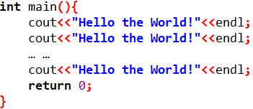
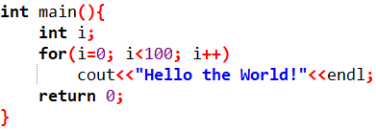
for 语句
在屏幕上，显示100句“Hello the World!”。

Slide 8
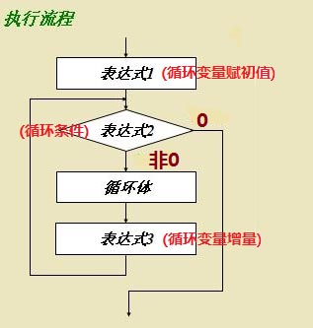





for 语句
循环变量初始化
循环条件
循环变量增量
循环体
格式：
for(表达式1; 表达式2; 表达式3)
语句;

Slide 9
例 输出100以内的所有偶数。
#include<iostream>
using namespace std;
int main(){
int i;
for(i=1; i<=100; i++) //i枚举1~100之间的所有整数
if(i%2==0) cout<<i<<" "; //如果i是偶数，则输出i的值
return 0;
}
或者：
#include<iostream>
using namespace std;
int main(){
int i;
for(i=2; i<=100; i+=2) //i枚举2~100之间的所有偶数
cout<<i<<" ";
return 0;
}

Slide 10
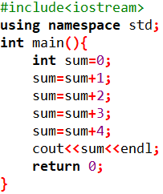
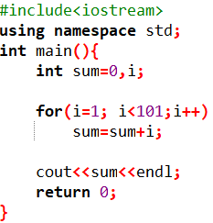
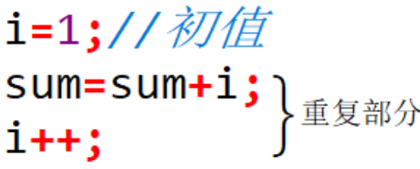

例 计算1+2+3+…+10000的值。
1+2+3+4=?

Slide 11
例 已知n个人的身高值，求出其中的最大值。
输入样例
6
165 170 180 159 190 186
输出样例
190
#include<iostream>
using namespace std;
int main(){
int i,n;
float x,max=0; //max存放身高最大值，初始化为0
cin>>n;
for(i=0; i<n; i++){
cin>>x; //读入所有人的身高
if(x>max) max=x; //判断此身高是否比前面最高者更高
}
cout<<max<<endl;
return 0;
}

Slide 12
例 判断一个数是否为质数，如果是质数输出"Yes"，否则输出"No"。
#include<iostream>
using namespace std;
int main(){
int i,n;
bool flag=true; //质数
cin>>n;
for(i=2;i*i<=n;i++)//枚举n的因数i
if(n%i==0){ //不是质数
flag=false;
break; //结束当前循环
}
if(flag) cout<<"yes";
else cout<<"no";
cout<<endl;
return 0;
}
#include<iostream>
#include<cmath>//数学常用库函数 头文件
using namespace std;
int main(){
int i,n;
bool flag=true; //质数
cin>>n;
for(i=2;i<=sqrt(n);i++)//枚举n的因数i
if(n%i==0){ //不是质数
flag=false;
break; //结束当前循环
}
if(flag) cout<<"yes";
else cout<<"no";
cout<<endl;
return 0;
}

Slide 13
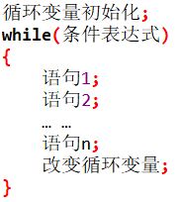
格式：
while语句
执行过程
1.初始化循环变量;
2.判断循环条件，如果为真执行循环体并重复步骤2，否则结束循环。

Slide 14
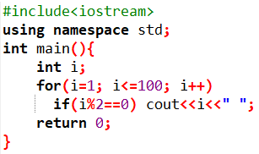
例 输出100以内的所有偶数。
while语句
#include<iostream>
using namespace std;
int main(){
int i=1; //定义初始化变量i
while(i<=100){ //i的值不大于100的条件下，执行循环语句
if(i%2==0)
cout<<i<<" ";
i++; //改变i的值
}
return 0;
}

Slide 15
while语句
例 考试结束后，老师想计算全体学生的平均分，你能帮助老师吗？现在无法知道参考人数，但是知道参加考试的人都不是0分。所以，提供给你的若干个考试成绩，以0作为计算的结束标志。
输入样例
98 90 80 85 95 0
输出样例
89.6
#include<iostream>
using namespace std;
int main(){
float score,tot=0; //总分tot初始为0
int pep=0; //计数器pep初始化0
cin>>score;
while(score!=0){ //当成绩非0，就重复执行
pep++; //统计人数
tot+=score; //计算总分
cin>>score;
}
cout<<tot/pep<<endl; //计算并输出平均分
return 0;
}

Slide 16
while语句
例 输入一个正整数，输出其位数。
输入样例
1234
输出样例
4
#include<iostream>
using namespace std;
int main(){
int n,num=0; //num存放数字的位数，初始化为0
cin>>n;
while(n>0){ //当n不是一位数，就重复操作
num++; //统计位数
n/=10; //产生要去计数的新整数
}
cout<<num<<endl; //输出整数的位数
return 0;
}

Slide 17
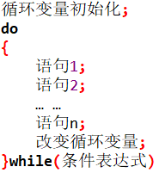
格式：
do-while语句
执行过程
1.初始化循环变量;
2.执行循环体，判断循环条件，如果为真继续循环并重复步骤2，否则结束循环。

Slide 18
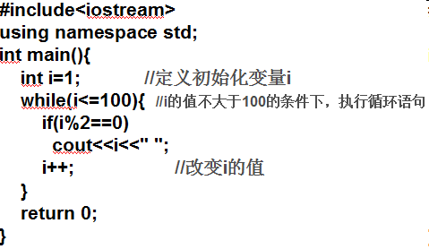
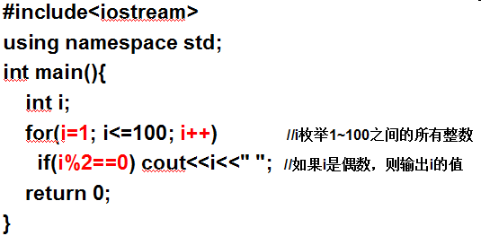
do-while语句
例 输出100以内的所有偶数。
#include<iostream>
using namespace std;
int main(){
int i=1;
do{
if(i%2==0)
cout<<i<<" ";
i++;
} while(i<=100);
return 0;
}

Slide 19
do-while语句
例 对于给定的自然数n，求使1+2+3+4+5+……+i>=n成立的最小i值。
#include<iostream>
using namespace std;
int main(){
int i=1,n,sum=0;
cin>>n;
do{
sum+=i; //计算总和
i++; //准备下一项的数
}while(sum<n); //总和不能小于n
cout<<i-1<<endl;
return 0;
}

Slide 20
多重循环

Slide 21

例 对于给定的自然数n(n<20)，在屏幕上输出仅由“*”构成的n行的直角三角形。
#include<iostream>
using namespace std;
int main(){
int i,j,n;
cin>>n;
for(i=1; i<=n; i++){ //外层循环，控制行
for(j=1; j<=i; j++) //内层循环，控制每一行上的各列
cout<<"*";
cout<<endl; //每行最后的换行
}
return 0;
}

Slide 22
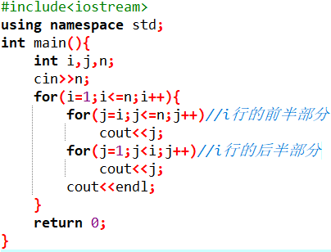
例 数字矩阵，输入数字n，输出n行有规律的数字。
输入样例
5
输出样例
12345
23451
34512
45123
51234

Slide 23
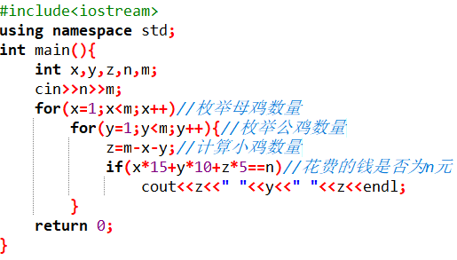
采购员准备用n元买m只鸡，其中母鸡一直15元，公鸡一只10元，小鸡一只5元，正好把钱买完，问各买多少只，按照母鸡，公鸡，小鸡顺序分别输出所有答案。
输入样例
500 90
输出样例
1 8 81
2 6 82
3 4 83
4 2 84

Slide 24
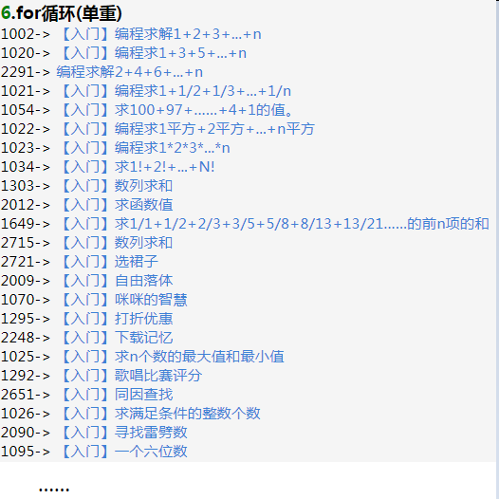
作业
1.上机实践所有例子
2.在网站(oj.jzxx.net)上，刷下列题目(分类：6.for循环语句)

Slide 25
三种循环语句的总结
⑴三种循环语句共同的特点是：当循环控制条件非零时，执行循环体语句，否则终止循环。
⑵语句可以是任何语句，简单语句、复合语句、空语句均可以。
⑶while和for语句先判断循环控制条件，do-while语句后判断循环控制条件，所以，while和for语句的循环体可能一次也不执行，而do-while语句的循环体至少也要执行一次。
⑷在循环体内或循环条件中必须有使循环趋于结束的语句，否则会出现死循环等异常情况。
(5)如果循环次数在执行循环体之前就已确定，一般用for语句；如果循环次数是根据循环体的执行情况确定的，一般用while语句或者do-while语句。

